Slide 1
로봇종합설계1(캡스톤디자인)
설계 목표: 물체 운반이 가능한 이동형 로봇 시스템
상세 설명
각기 다른 위치에 존재하는 물체의 운반이 가능한 로봇 시스템을 개발한다.
물체는 총 3개이며, 모두 다른 높이에 위치하고, 무게 또한 다르다.
운반해야 하는 물체는 세가지 타입이 존재한다.
1) 1kg: 옆면 개방 + 질량 미 고정
2) 2.5kg: 옆면 개방 + 질량 고정
3) 5kg: 옆면 폐쇄 + 질량 고정
1kg
운반해야 하는 물체
2.5kg
5kg
150mm
옆면
50mm
500mm
750mm
250mm
200mm

Slide 2
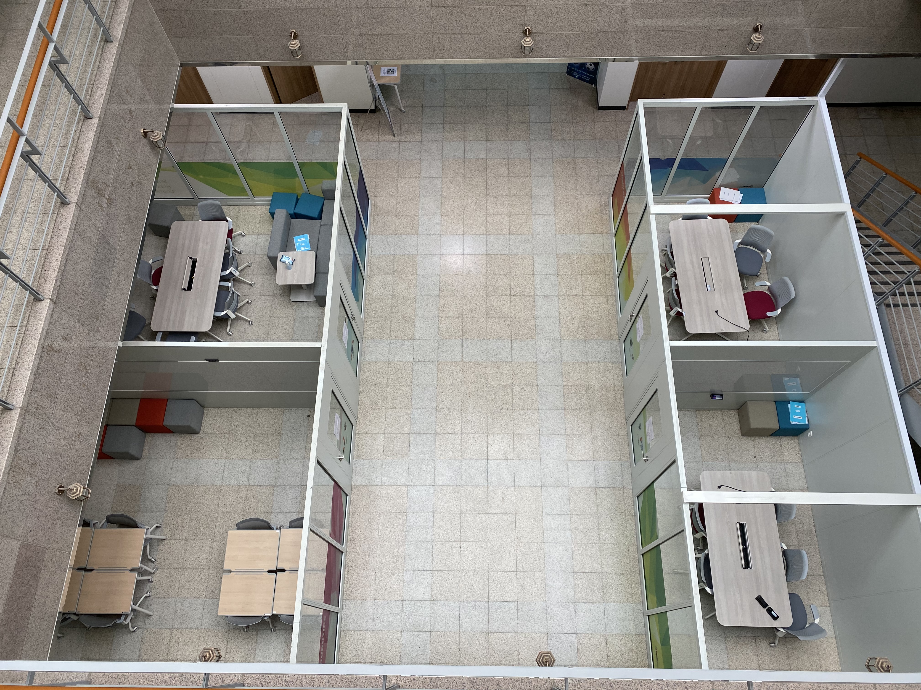
물체 위치
시작 위치
운반 위치

Slide 3
진행 방식
5인 1조 팀 구성 (총 14인 수강 중이므로, 5+5+4로 구성)
매 주 각 팀에서는 각자 1주일 동안 진행한 사항에 대해서 발표를 진행
12월 2일 최종 경진대회 실시
12월 16일까지 최종보고서 제출
최종 경진대회 룰
각 팀당 3번의 기회
기회당 제한시간 5분
[물체 이동 성공 시 각각 50점 (총 150점) + (300 – 물체 이동 완료 시간)점]/로봇무게
기타 사항
노트북을 이용한 조작을 제외하면, 조작 방식에 제한 없음 (유선, 무선, 제스처 인식, 음성 인식 등등 모두 사용 가능)
하드웨어 관련 사항(무게 및 부피, 모터 개수 등)에 제한 없음
외부 전원 공급 방식 사용 불가, 경진대회 시작 후 충전 불가

Slide 4
평가 방식
경진대회 결과 40% + 최종 보고서 20% + 주차 별 팀 발표 30% + 팀 내 조원 평가 10%
지원금
학생 1인당 학과 지원금 10만원 + 링크사업단 지원금 10만원
공학혁신교육센터 지원금 약 20만원 (4인 1팀 조에 지원)
링크사업단과 공학혁신교육센터 지원금은 10월 이후 사용 가능
자세한 사용 방법은 학과사무실에 문의
제공 물품
모터 팀당 3개 (120W BLDC EC45flat with Encoder/ Part number 608148)
모터드라이버 팀당 3개 (ESCON 50/5, 4-Q Servocontroller)
제어연산장치 (NI MyRIO) 팀당 1개
그 외 학과에 미사용 중인 모터 및 드라이버, 센서 등 사용 가능 (학과사무실 보고)
※ 단, 제공한 모터와 드라이버는 반드시 모두 사용해야 함

Slide 5
배송 정보
경상북도 경산시 대학로 280 영남대학교 로봇관(G13) 213호 인간로봇융합연구실 (주문인 이름과 연락처 반드시 기재)
수업 조교
로봇기계공학과 17학번 김현철 (hckim@ynu.ac.kr)

